Slide 1
Tema:Ýerde geodeziki gurallar bilen bruçlary we aralyklary ölçemek.

Slide 2
Sapagyň meýilnamasy
1. Ýerde wertikal burçlary ölçemegiň düzgünleri.
2. Teodolitli şekillendirmek.
3. Teodolidi iş ýagdaýyna getirmegiň barlaglary.

Slide 3
1. Wertikal burçy teodolidiň kömegi bilen ölçemek amatlydyr. Teodolidiň gorizontal tegeleginde bolan bölekler, onuň wertikal tegeleginde hem bardyr. Wertikal tegelegiň gorizontal tegelekden tapawudy bolup, görüş trubanyň gorizontal okynyň daşynda aýlandyrylanda, limbiň tegelegi bilen birlikde aýlanmagy, alidadanyň bolsa, ýerinden gymyldamazlygydyr. Görüş trubanyň nyşanalaýjy okunyň wertikal tegeleginiň uroweniniň okuna parallel bolmagy, wernýerdäki hasabynyň nol bolmagyny gazanýar. Bu bolsa wertikal tegelegiň nol diametriniň görüş trubanyň nuşanalaýjy okuna hem-de uroweniň gorizontal okuna parallel bolan ýagdaýynda alynýar. Emma köplenç, şu şert ýerine ýetirilmeýär. Ýagny, wertikal burçy ölçemekde görüş trubany ýerdäki nokada nyşanalaýarys we wertikal tegelekden hasap alýarys. Bu hasap wertikal burçdan (ν) NÝ burç tapawutlanýar.

Slide 4
Wertikal tegelegiň nul ýeri (NÝ) - bu wertikal tegelegiň uroweniniň düwmesiniň merkezde, ýagny nol punktda bolan ýagdaýynda, görüş trubasynyň nyşalaýjy oky bilen, alidadanyň nol hasaply bölekleriniň arasynda emele gelýär.
Wertikal burçlary ölçemekde nol ýeri (NÝ) burçuny hasaba almak zerurdyr.Wertikal burçlary hasaplamazdan öňürti, teodolidiň wertikal tegeleginiň NÝ-ini hasaplamak zerurdyr. Teodolidiň wertikal tegeleginiň NÝ-ini hasaplanyş formulalary gurallaryň tiplerine baglydyr. NÝ-ini kesgitleniş formulalaryny aşakdaky ýaly ýazmak bolar:

Slide 8
2. Geodeziki ölçegleriň netijesinde düzülen plana şekillendirme diýilýär.
Ýerleri şekillendirmegiň esasy dört görnüşi bardyr:
1. Teodolitli şekillendirme.
2. Taheometrli şekillendirme.
3. Menzulaly şekillendirme
4. Fototopografiki şekillendirme.
Teodolitli şekillendirme sudurly iri masştably planlary almak üçin niýetlenendir.
Taheometrli şekillendirme ýer böleginiñ suduryny we relýefini häsiýetlendirýän planlary almak üçin niýetlenendir.
Menzulaly şekillendirme aerofotosýomkanyň materiallarynyň ýok ýerinde, kiçiräjik ýer böleginiñ topografiki planlaryny almak üçin geçirilýändir.
Fototopografiki şekillendirme uly teritoriýalarda orta we ownuk masştablarda ýeriň şekilini we relýefini uçaryň ýa-da kosmosdan emeli hemranyň kömegi bilen almaga niýetlenendir.

Slide 9
Şekillendirme, planyň ýüzünde sudurlaryň we beýleki ýerli zatlaryň biri-birine görä ýerleşişini aňlatmak üçin geçirilýän bolsa, onda oña sudurly ýa-da teodolitli şekillendirme diýilýär.
Şekillendirme sudurlardan, ýerli zatlardan başga-da ýer üstüniñ relýefini hem görkezmek üçin geçirilýän bolsa, onda oña topografiki şekillendirme diýilýär.
Berilen territoriýada şekillendirmäni geçirmezden öñ, şekillendirmäniň masştabyna we usulyna laýyklykda geodeziki daýanç nokotlarynyñ torlaryny degişli ýygylykda we takyklykda döretmeli, zerur bolsa ýerinde bar bolanlaryny giňeltmeli we ösdürmeli.
Ýer bölegini şekillendirmek şeýle yzygiderlikde geçirilýär:
1. Taýýarlyk işleri.
2. Meýdan ölçeg işleri
3. Kameral işleri

Slide 10
Taýýarlyk işlerinde - bar bolan karta-plan materiallary öwrenilýär we işi ýerine ýetirmegiň meýilnamasy düzülýär. Ýerinde takyklama işleri geçirilip, onda ölçeg geçiriljek ýeriň araçäkleri, geodeziki daýanç nokotlarynyň ýerleşiş shemasy, şeýle hem belentlik we plan almak üçin şekillendirme esaslarynyň duran ýerleri shemada görkezilýär.
Meýdan ölçeg işlerinde - geodeziki gurallaryň kömegi bilen şekillendirme üçin gerek bolan burç we çyzykly ölçegler geçirilýär. Mümkin bolan ýagdaýlarda ýerdäki nokatlaryň özara ýerleşişini we belentligini kesgitlemäge mümkinçilik berýän aerofotosýomka, kosmos şekillendirmeleri hem ulanylýar.
Kameral işleri iki tapgyrda geçirilýär, ýagny ol hasaplaýyş we grafiki işlerinden durýar.
Hasaplaýyş işlerinde meýdan ölçegleriniň netijesinde alynan maglumatlaryň esasynda çyzyklaryñ proýeksiýalary, azimutlary, koordinatalary, esas nokatlarynyň belentlik bahalary kesgitlenýär.
Grafiki işlerinde meýdan ölçegleriniň we kameral hasaplamalaryň netijesinde ýer böleginiñ plany ýa-da ulgamyñ profili gurulýar.

Slide 11
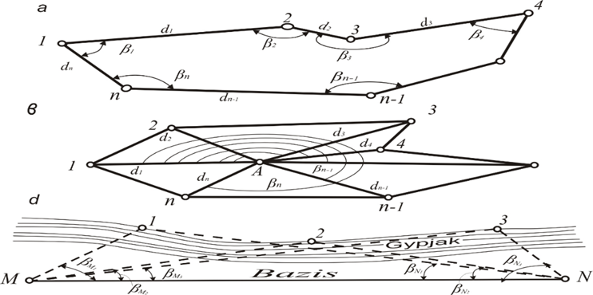

Slide 13
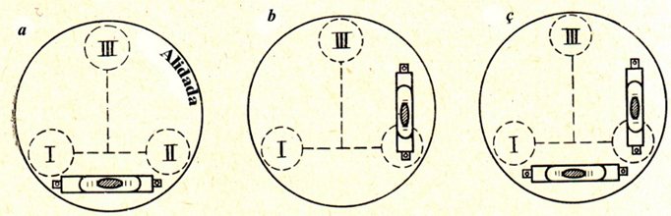
2-nji surat.Tedolidiň görizontal ýagdaýa getirilişi

